Slide 1
R初心者講座第３４回
多変量解析1：主成分分析

Slide 2
多変量解析とは
多くの変数があるデータを用いた解析．手法はいろいろ．
重回帰分析・主成分分析・因子分析・クラスター分析・判別分析など
さまざまある多変量解析のうち、
情報の圧縮を目的とした主成分分析・因子分析
分類を目的としたクラスター分析
を取り上げる．

Slide 3
主成分分析 （Principal Component Analysis, PCA）
情報の圧縮・次元の削減を目的として、データの性質・見通しを良くする道具．
記述統計の代表値も、一次元データを一つの数値（平均値や中央値などの点）で表現し、分布の情報を圧縮．
例えば20個の変数があるとした場合、データ集団の特徴をよく表すことができる2つの合成ベクトルを取り直して、２次元平面にデータをプロット、データの特徴を概観できる．
複数の変数から合成ベクトルをつくるとき、データのばらつきが大きい変数の重みを大きく取ると特徴が掴める．

Slide 4
ばらつきが大きいデータと情報量
データの特徴は、レコード(サンプルのうちの一つ)ごとに異なる数値を観測することで発見できる．
水槽に飼育されている３匹のドジョウがいるとして、これらを区別したい．見た目の特徴（色、体重、体長など）が同じ場合に、他の特徴で区別することになる．
餌の食いつきで区別しようと考える．３匹が毎回食べる餌の量が同じだとやはり区別がつかない．３匹の食事量が多いもの、普通、少ないものに分けられれば、３匹の特徴から区別できる．
餌の種類に好き嫌いが反映されていれば、さらに特徴が現れ、よく摂食する時間が違えば、さらに特徴が際立つ．
観測する変数が多くなった時、観測値そのものではなく、観測値の合成ベクトルを集めると、より区別がつきやすい．

Slide 5
観測変数の合成ベクトル
観測値のばらつきが一番大きい部分を集めて作るベクトルを第一主成分、二番目に大きいベクトルを第二主成分という．
観測変数の数nだけ、主成分が作れるが、特徴をとらえる情報は第一、第二、第三、、と数値が増えるごとに減っていく．
合成ベクトルを作るにあたって、観測値となる変数は数量でなければならない．（カテゴリ変数は合成できない）
変数の単位が観測値によって異なると、ばらつきの大きさが違ってしまい、特徴を取り出す際の重みが変化してしまう．
→観測した変数は標準化(平均１、分散１に規格化)する．

Slide 6

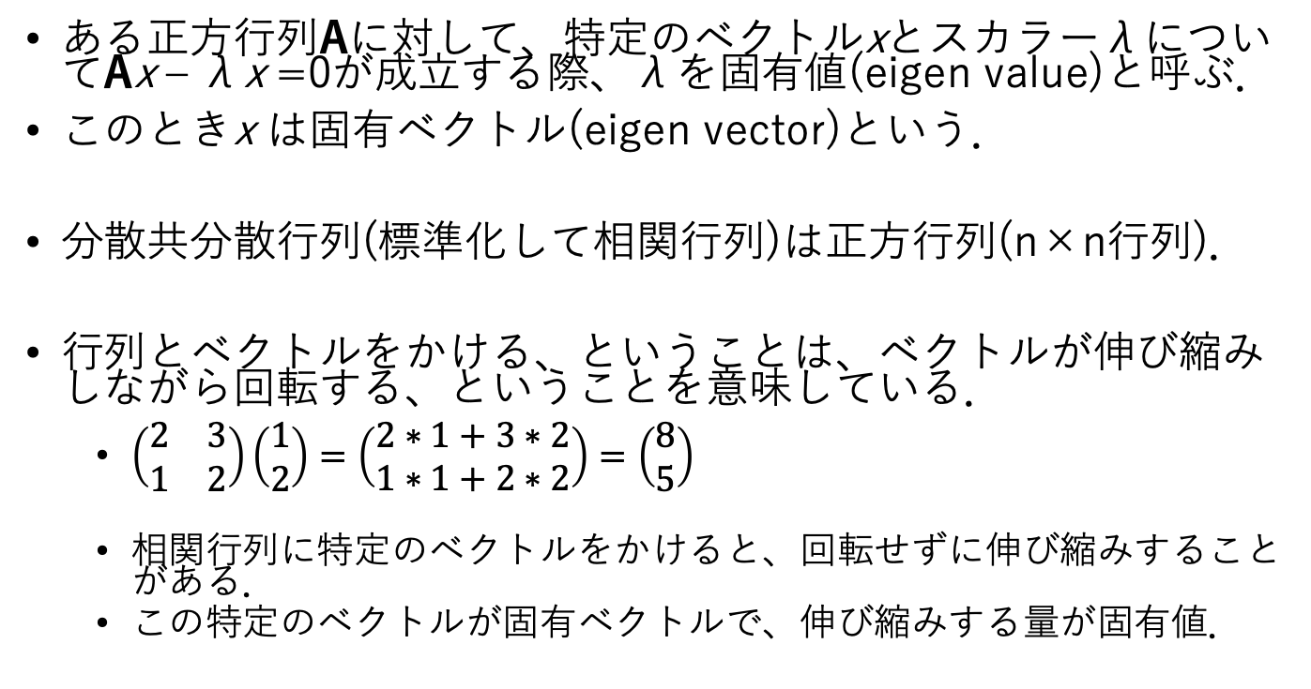
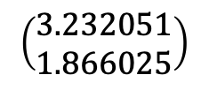
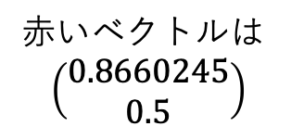
分散共分散行列(相関行列)と固有値
ある正方行列Aに対して、特定のベクトルxとスカラーλについてAx – λx =0が成立する際、λを固有値(eigen value)と呼ぶ．
このときx は固有ベクトル(eigen vector)という．
分散共分散行列(標準化して相関行列)は正方行列(n×n行列)．
行列とベクトルをかける、ということは、ベクトルが伸び縮みしながら回転する、ということを意味している．
$\left(\begin{matrix}2 & 3 \\ 1 & 2\end{matrix}\right)\left(\begin{matrix}1 \\ 2\end{matrix}\right)=\left(\begin{matrix}2∗1+3∗2 \\ 1∗1+2∗2\end{matrix}\right)=\left(\begin{matrix}8 \\ 5\end{matrix}\right)$
相関行列に特定のベクトルをかけると、回転せずに伸び縮みすることがある．
この特定のベクトルが固有ベクトルで、伸び縮みする量が固有値．
赤いベクトルは
$$\left(\begin{matrix}0.8660245 \\ 0.5\end{matrix}\right)$$
2
1
$\left(\begin{matrix}2 & 3 \\ 1 & 2\end{matrix}\right)$をかける
5
2
$$\left(\begin{matrix}3.232051 \\ 1.866025\end{matrix}\right)$$
1
元の赤いベクトル
の3.7320508倍で方向は同じ
8

Slide 7
寄与率（分散説明率）
主成分をとったことで全体のデータのばらつきのうち、どれだけを説明することができたかを示せる．
標準化された観測変数の分散は１となっていて、データ全体のデータのばらつきは観測変数の数n分だけ掛けたnになる．
各主成分の分散を合計すると、観測変数の分散の合計nと等しくなる．よって、たとえば第一主成分の分散をσ_{p}とすると、第一主成分の寄与率はσ_{p}/nとなる．
第一主成分の分散
第二主成分の
分散
第三主成分の分散
第四
第五〜第n
データ全体の分散

Slide 8
累積寄与率
そもそもデータのもつ情報を圧縮して次元を削減する解析をしていた．観測変数がn個、主成分がn個であれば、次元は同じ．
では、幾つの主成分までとりあげれば良いのか？
→累積寄与率で決める．いくつまで見るかは分析者次第．
第三主成分までの累積寄与率
=第一主成分の寄与率+第二主成分の寄与率+第三主成分の寄与率
第一主成分の分散
第二主成分の
分散
第三主成分の分散
第四
第五〜第n
データ全体の分散

Slide 9
客観的な低次元化
累積寄与率を８割程度であれば良いとする向きもあるが、基本的に分析者のさじ加減．
主成分の分散が1より大きくなる主成分までを選び、低次元化とする見方も．
主成分分析は、観測変数の分散共分散行列（標準化するので相関行列）に対する固有値問題と捉えられ、主成分の分散は固有値に、各観測変数に対する重みは固有ベクトルに対応．よって、固有値が１より大きいものに意味があるとする．

Slide 10
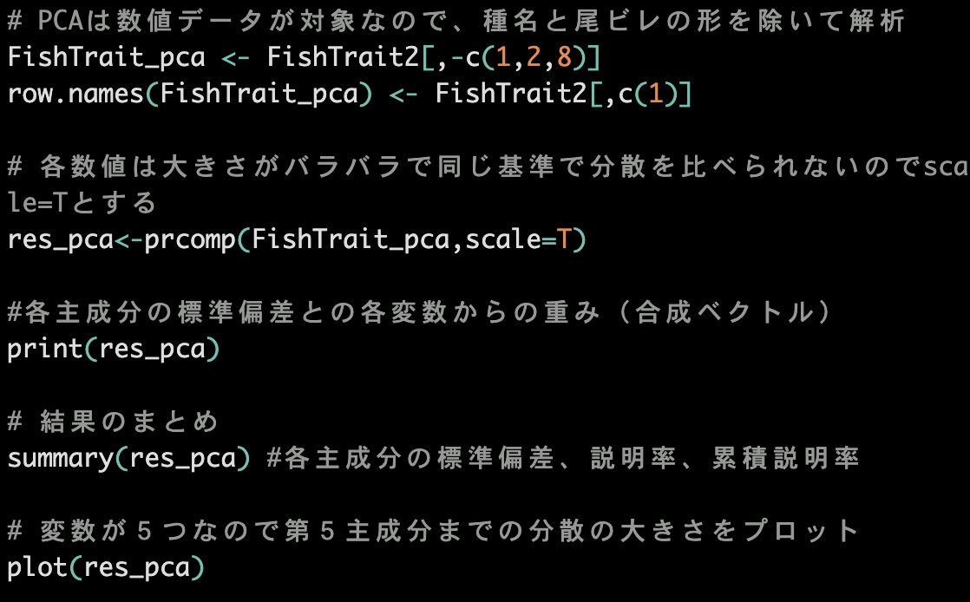
RでPCA実践
Rではprcomp関数でPCAを実行できる．
解析するデータFishBodyTraitData2.csvを読み込もう．
数量変数をプロットしてデータを概観．
（データの分散から情報を得るので
カテゴリー変数は使わない）
ただし、のちのプロットのためにIDを各行の名前に指定
prcomp関数のオプションscale=Tとして標準化して解析．

Slide 11
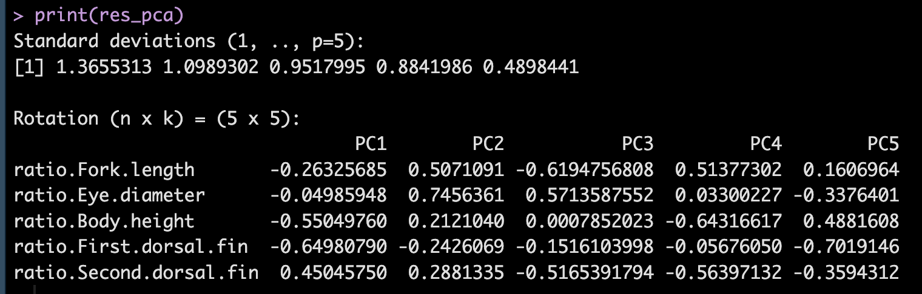
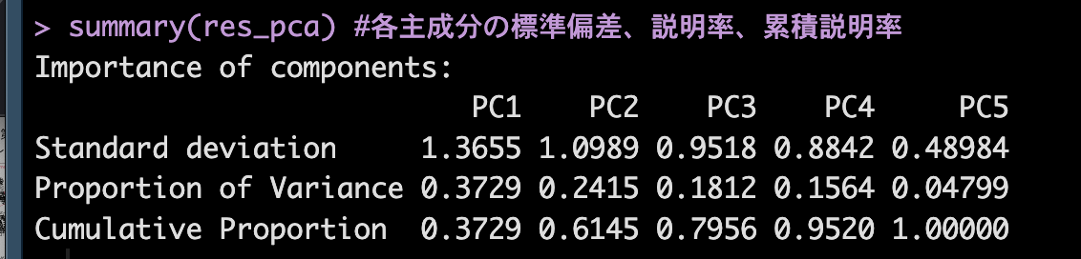
PCA解析結果オブジェクト
結果オブジェクトをプリント
summary関数で主成分の情報を取り出せる

Slide 12
主成分の重みと主成分得点
標準化された各観測変数(x)とその変数に対する重み(w)の掛け合わせを足したものが主成分(pc)．
主成分は観測変数の数と同じだけあり、例えばその一つ、第一主成分は以下で与えられる．
pc₁=w₁₁ x₁+w₂₁ x₂ + … + w_{n1} x_{n}
それぞれのレコードに対して主成分の値を算出したものを主成分得点（主成分スコア）とよび、それぞれのレコードがどの主成分でどれだけの値をとるかがわかる．
レコード1では第一主成分得点（絶対値）が大きくなるが第二主成分はそうでもない．
レコード3では第一主成分が大きくなるが、第二主成分では大きくなる．
というようなことが起き、レコードの特徴が現れる．
観測１
第一
主成分
観測２
第二
主成分
観測３
第三
主成分
互いに無相関
（ベクトルが
直行する）
・・・
・・・
観測
n
第n
主成分

Slide 13
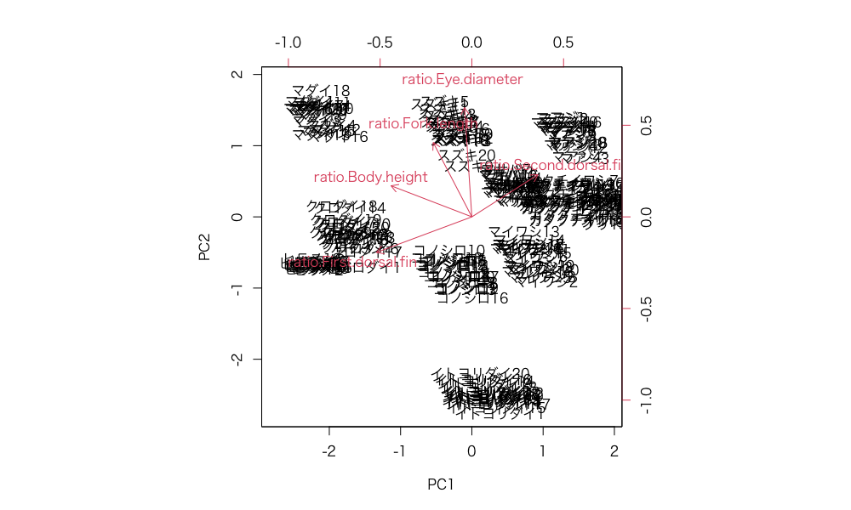
Rで主成分得点表示
biplot関数をつかうと第一主成分、第二主成分を軸にとり、各レコード(ID)の主成分得点をプロットして表示できる．

